Slide 1
기후 데이터를 활용한 모기 발생 예보
10조 Synergy
2021-07-20
김형림, 고아름, 남예은

Slide 2
1. 프로젝트 개요

Slide 3
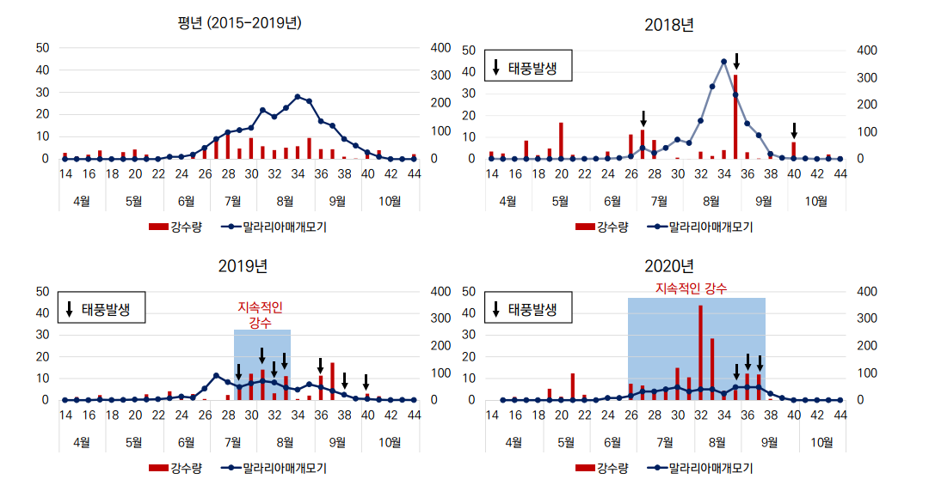
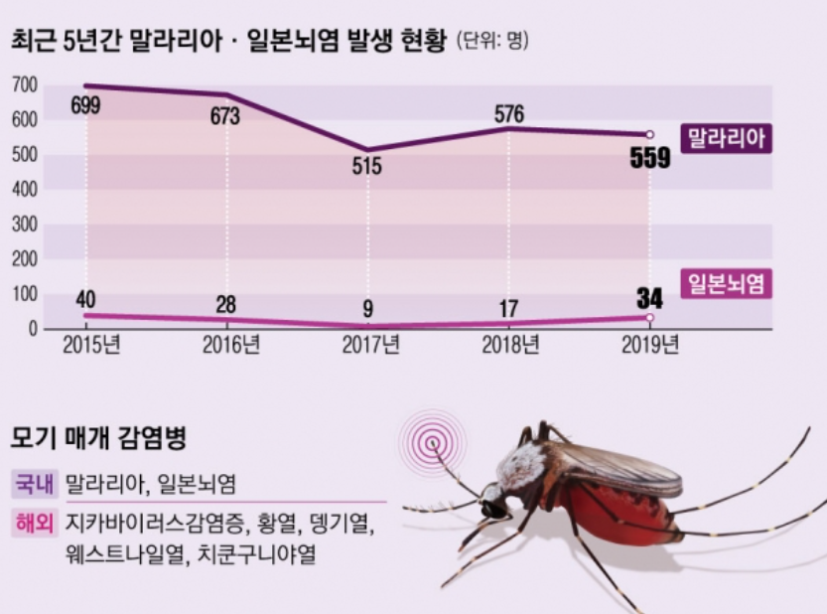
기후변화와 모기매체질병
1 프로젝트 개요
모기는 일평균기온 혹은 최고기온이 1℃ 상승함에 따라 일주일 후 모기 성체 개체수가 27% 증가할 가능성이 있으며 상대습도와 강수량은 양의 상관성을 보인다
따라서 기후변화로 기온 상승 시 매개모기의 밀도 증가가 예상되며 이로 인해서 환자수가 다시 증가할 가능성이 있다.
Ref. 질병관리본부(2017) 주요환경변화에 따른 미래 감염병의 발생양상, 질병관리본부 미래감염병대비과, 주간 건강과 질병10(38),1024-1028
모기가 매개하는 질환 중 기후 변화에 의해 우리나라에서 환자 발생이 증가가 가능한 감염병들은 삼일열 말라리아, 일본뇌염이 있으며, 해외에서 유입이 되어 국내 기후변화에 의해 국내에서 새롭게 발생하리라 예상되는 감염병들은 지카, 뎅기열, 황열, 웨스트나일열, 치쿤구니야열, 열대열 말라리아 등이 있다.
Ref. 환경부(2020) 한국 기후변화 평가보고서
말라리아 환자가 밀집되어 있는 서울, 경기, 인천, 강원에서 기온이 1℃ 상승하면 발생 위험이 10.8%, 12.7%, 14.2%, 20.8% 증가하였다.
Ref. 채수미(2014) 기온과 지역특성이 말라리아 발생에 미치는 영향
Fig. 평년(2015~2019), 2018년, 2019년 및 2020년의 매개모기 발생과 강수 현황
Fig. 최근 5년간 말라리아 일본뇌염 발생현황 및, 모기 매개 감염병

Slide 4
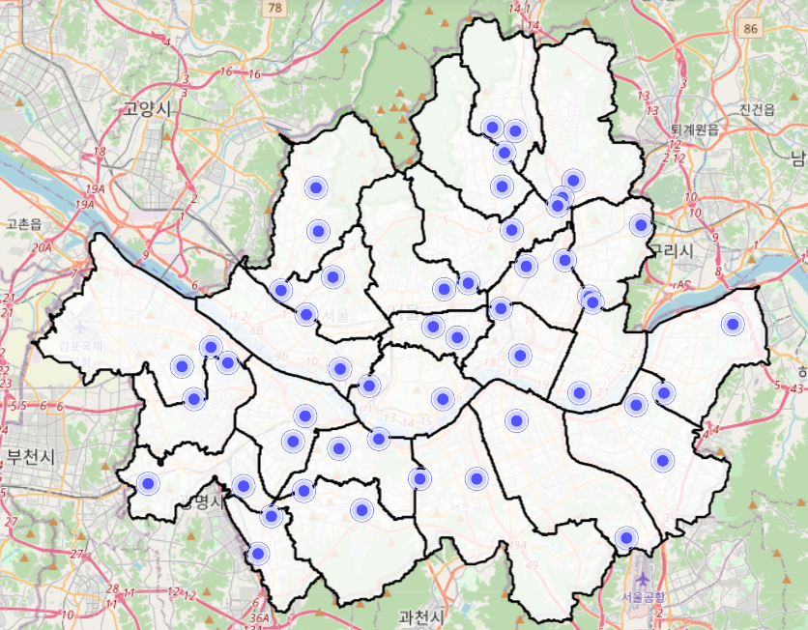
데이터 시각화??
2 프로세싱
서울시 DMS(디지털 모기 측정기) 위치
- 서울은 25개 자치구가 있으며
구별로 2개 DMS가 설치되어있음.
- 4월~10월까지 일별 측정함

Slide 5
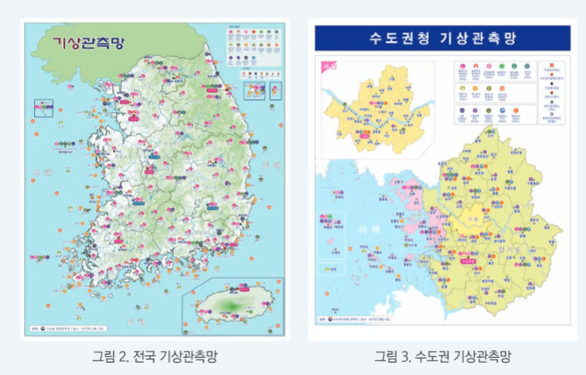
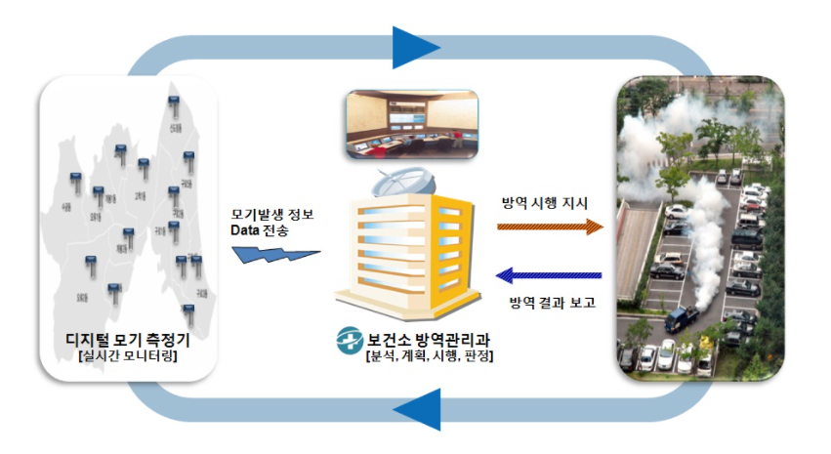
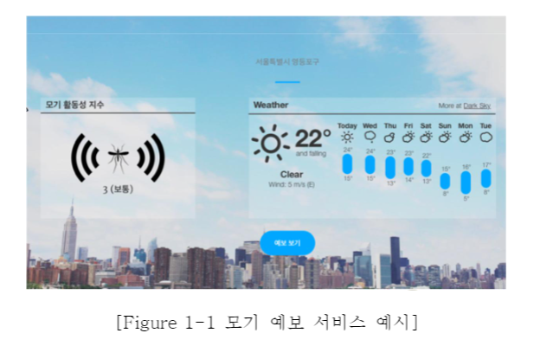
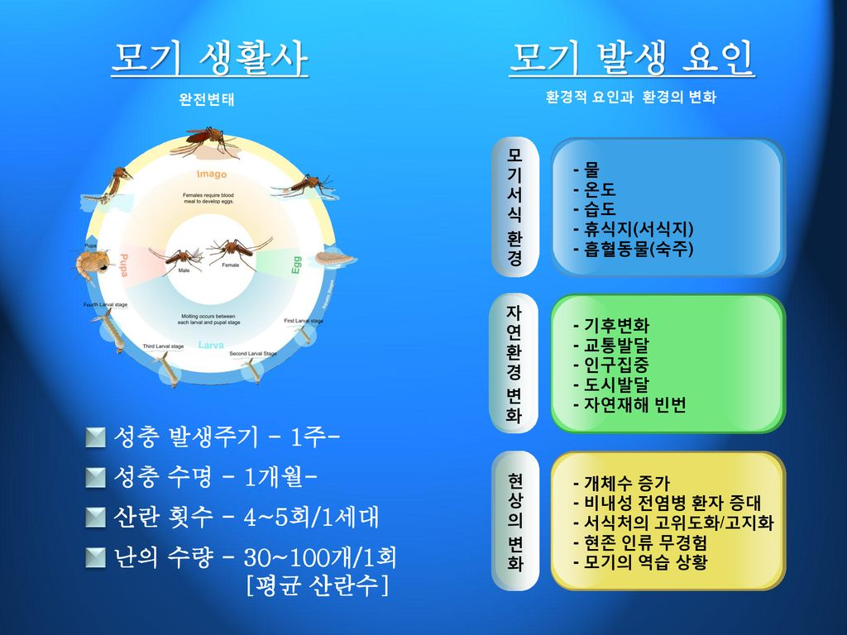
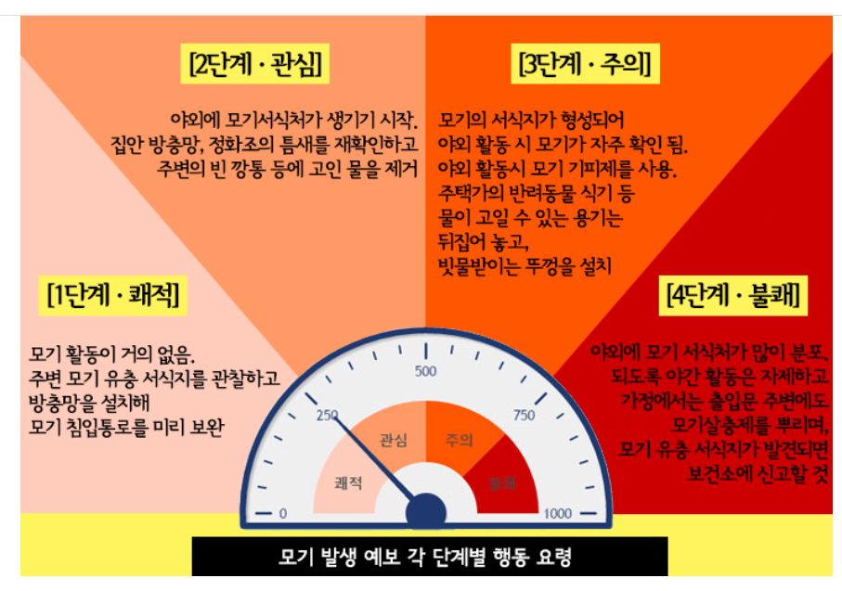
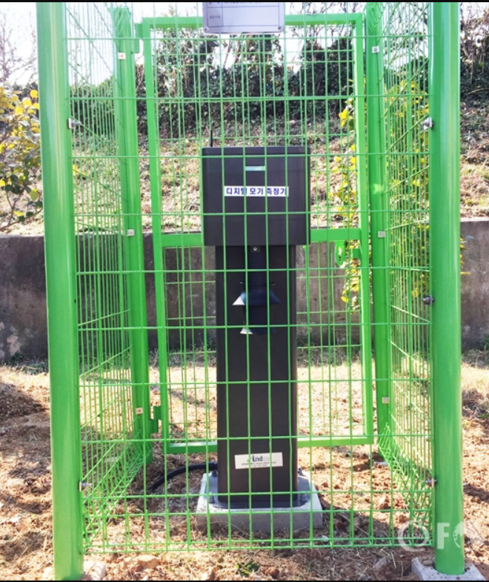
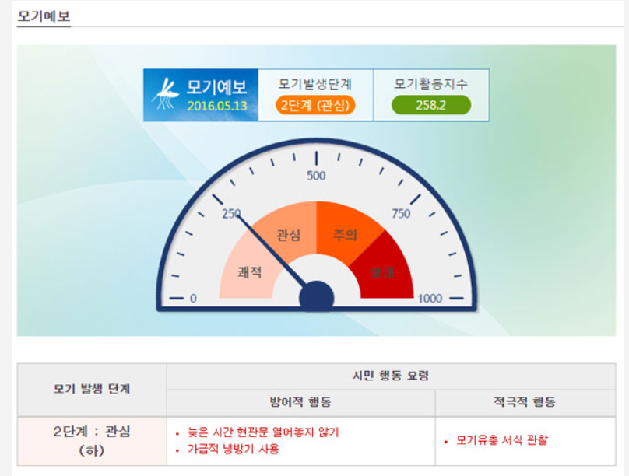
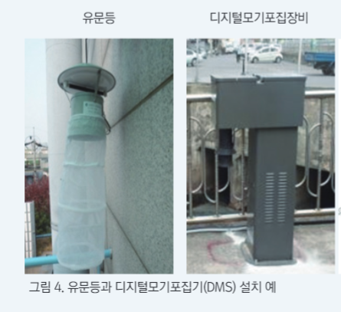
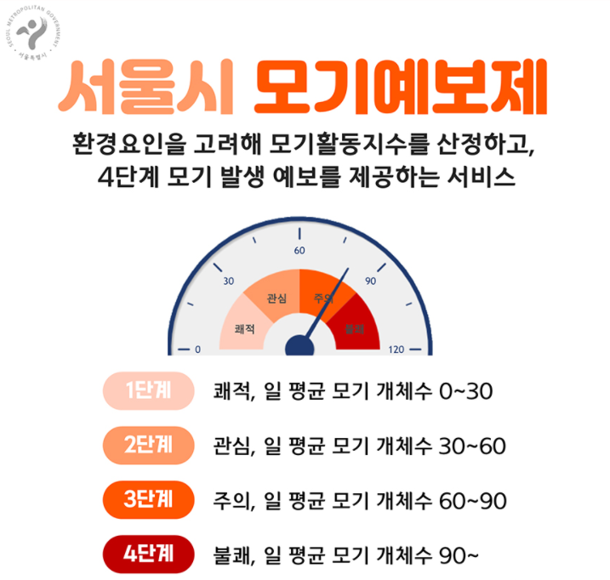
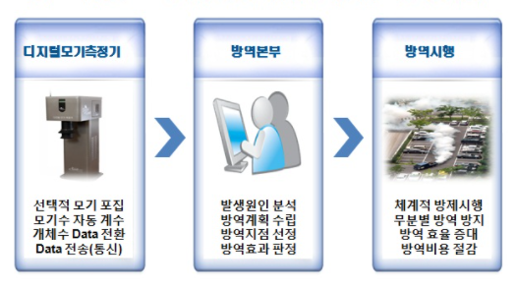
모기 발생요인, 모기채집방법, 서울 모기예보
1 프로젝트 개요

Slide 6
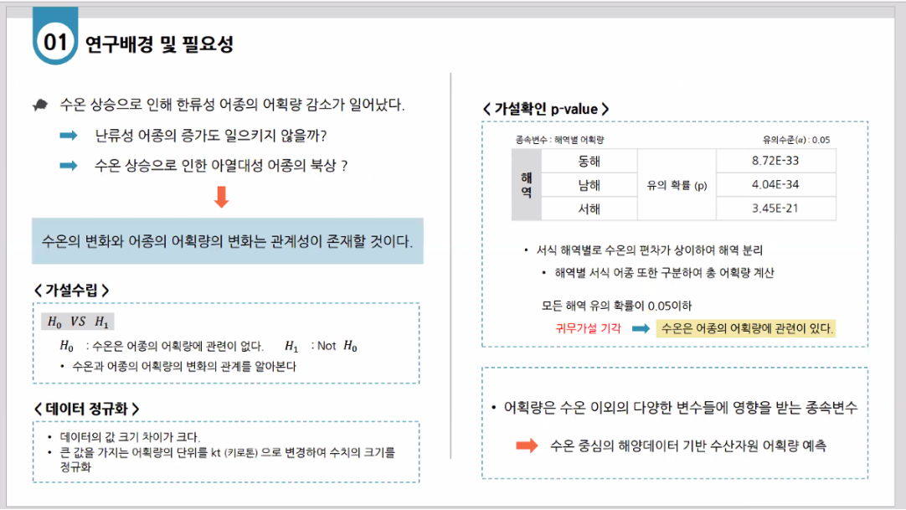
프로젝트 목표
1 프로젝트 개요
<가설설정>
H₀ : 모기 성장 기간을 반영한 기후 데이터가 모기 개체수 증가량과 상관관계가 없다.
H₁ : 있다.
<가설확인>
종속변수 : mosquito (모기 개체수)
모든 유의 확률이 0.05 이하 -> 귀무가설 기각
모기 성장 기간을 반영한 기후 데이터가 모기 개체수 증가량과 상관관계가 있다.
입력 변수 | P-value
temp (평균온도(°C) | 1.02 E-266
rain_per_day (일강수량(mm)) | 2.09 E-268
accum_rain (누적 강수량(mm)) | 4.27 E-268
wind (평균 풍속(m/s)) | 1.16 E-268
humidity (평균 상대습도(%)) | 1.43 E-262
sunshine (합계 일사량(MJ/m2)) | 2.61 E-267
Notes:
독립비교 t 검정(t_test)이란 대응하는 데이터가 없고 독립된 두개의 표본 모집단에 정규분포를 가정할 수 있는 경우 평균값의 차이에 대한 검정
(우리 프로젝트 : 대응하는 데이터가 없고 독립된 표본 (ex) mosquito & temp, mosquito & humiditiy … ) 모집단에 정규분포를 (사실.. 정확한 정규분포를 가지는건 아닌데 거의 정규분포를 가짐ㅋㅋ)
가정할 수 있는 경우 였어서 독립비교 t 검정을 사용함
* T값이 클수록 두 집단의 평균은 차이가 있다고 판단하고 p-value 값이 설정한 유의수준(0.05)보다 작을 경우 95% 신뢰수준에서 두 집단의 평균이
유의미하게 차이가 있다고 해석함. 결과 해석은 직관적으로 판단할수 있는 p-value를 주로 사용함.
* 평가 : 유의수준(α) 을 0.05라고 가정할 때 유의확률(p값, p-value)이 0.05보다 작으면 평균 차이가 유의미한 것으로 해석되어 귀무가설을 기각함.
(우리 프로젝트: ‘독립비교~’ 사진에서(유의수준을 0.05로 정함) 독립된 2 표본에 대해 t 검정을 해본 결과 6개의 p-value값이 유의수준 0.05보다 작으므로 우리의 귀무가설 ‘ 성장기간~ 상관관계가 없다’
를 기각함. 즉, 대립가설 ‘모기성장~ 상관관계 있다’ 가 채택됨으로 우리의 연구가 시작됨.
귀무가설 다시 확인해야함. 귀무가설을 ‘~ 없다’ 로 변경함. 아름님이 README에서 가져온거면 README도 수정!

Slide 7
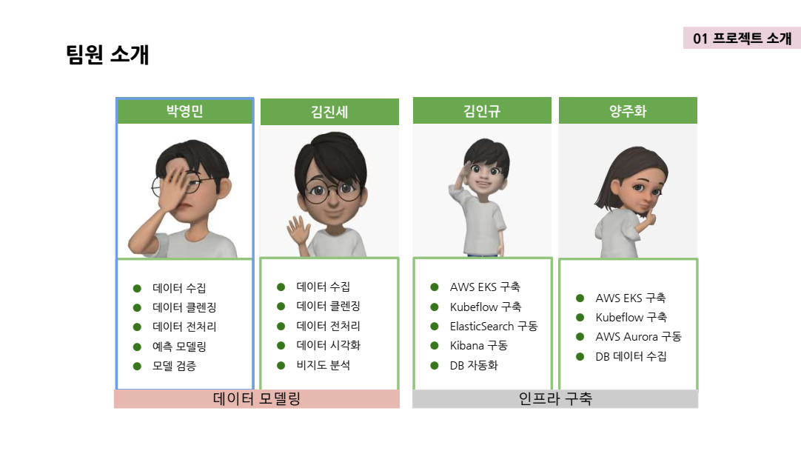

구성원 및 역할
1 프로젝트 개요
김형림
영화나 콘텐츠 산업을 분석해보고 싶습니다!
고아름
에너지에 관심이 있습니다.
남예은
데이터와 친해지고 싶은 남.예.은. 입니다.
박지인
경제 금융에 관심이 있습니다.
마스코트 : 옥토캣
깃허브 마스코트 '옥토캣',
고양이인 줄 알았는데 문어였다?!
다양한 사람들이 모여 시너지를 내는 팀!

Slide 8
2. 프로세싱

Slide 9
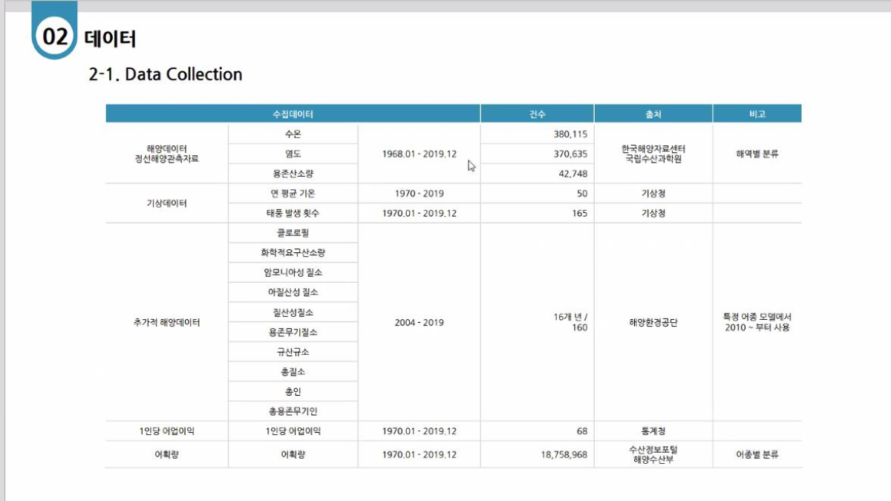

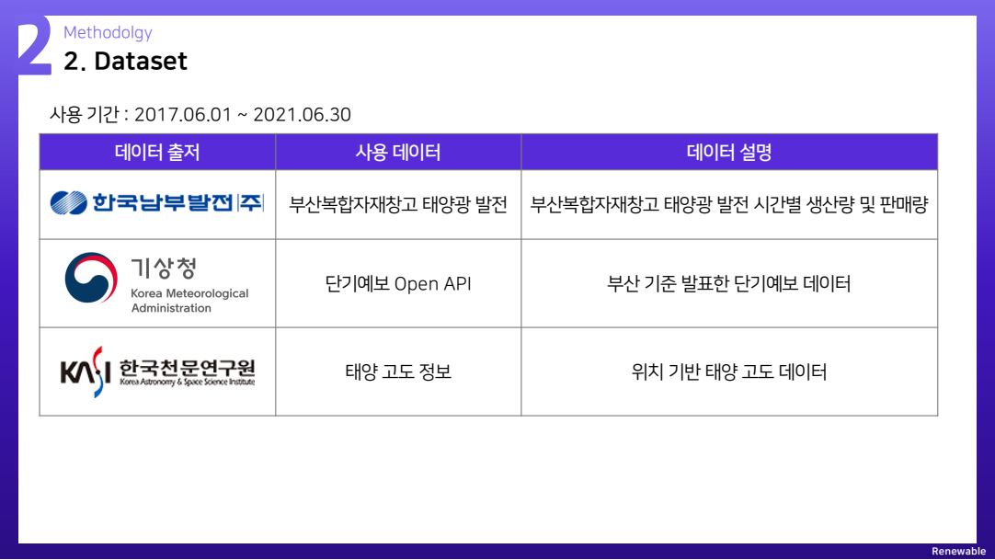
데이터 수집
CRSIP-DM?
2 프로세싱
수집원(데이터출처)
데이터 정의
타겟(대상)
Notes:
기후데이터는 어디서 가져오셨는지요??

Slide 10
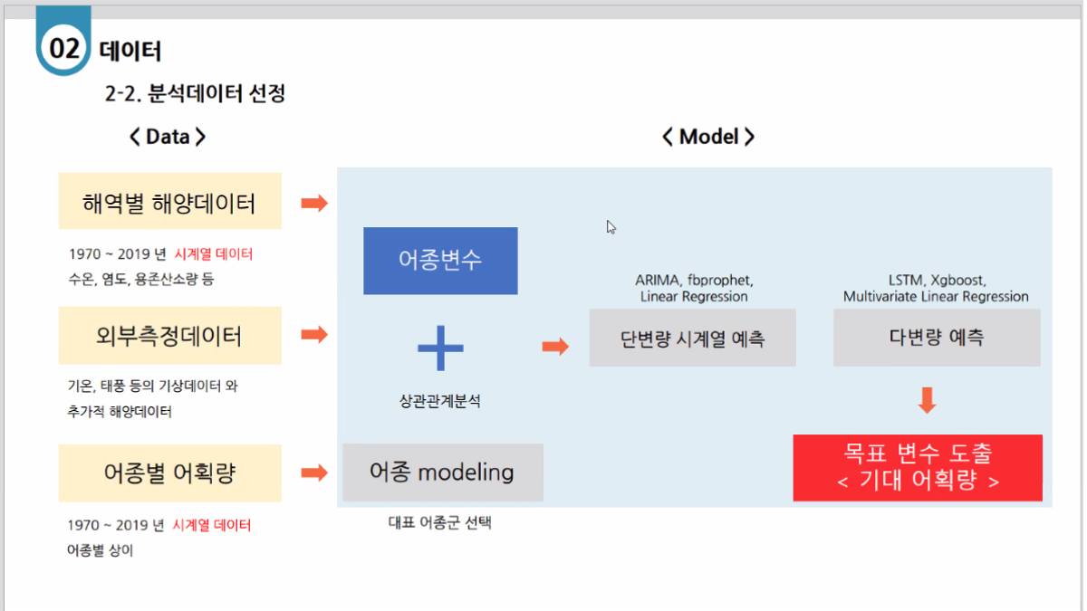
데이터 선정(연구모형)
CRSIP-DM?
2 프로세싱
현재
목표 변수
<모기개체수>
평균기온
일강수량
누적강수일
평균 풍속
평균 상대습도
평균 증기압
합계 일조시간
합계 일사량
7일전
평균기온
일강수량
누적강수일
평균 풍속
평균 상대습도
평균 증기압
합계 일조시간
합계 일사량
14일전
평균기온
일강수량
누적강수일
평균 풍속
평균 상대습도
평균 증기압
합계 일조시간
합계 일사량

Slide 11
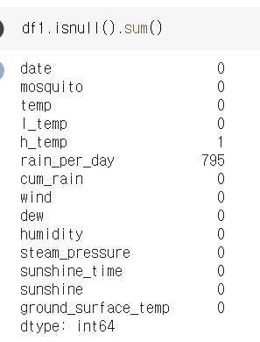
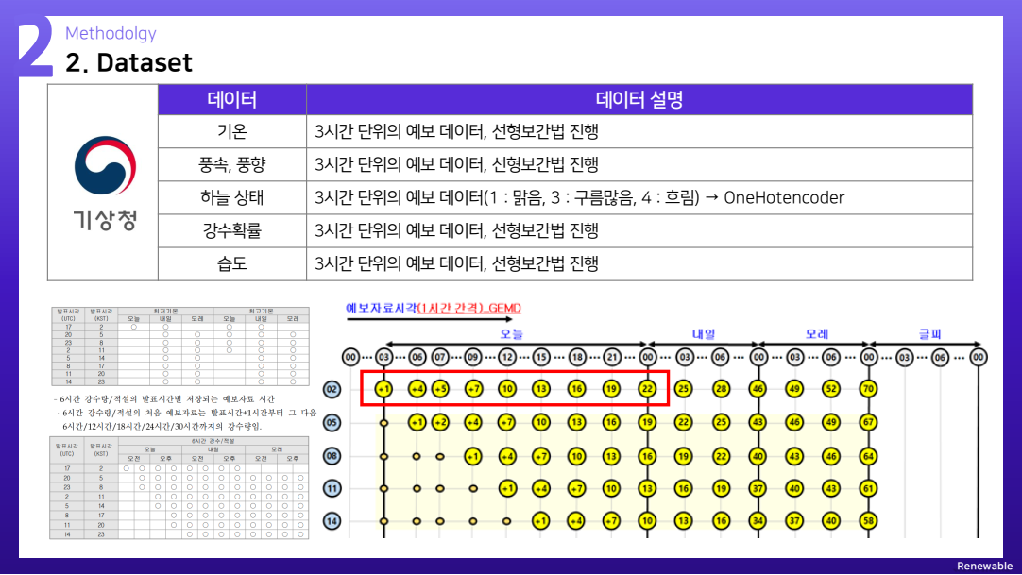
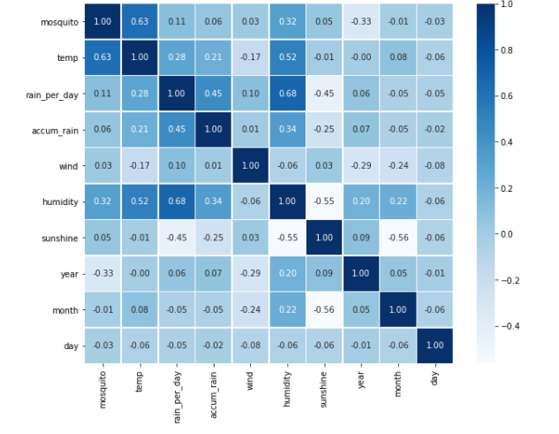
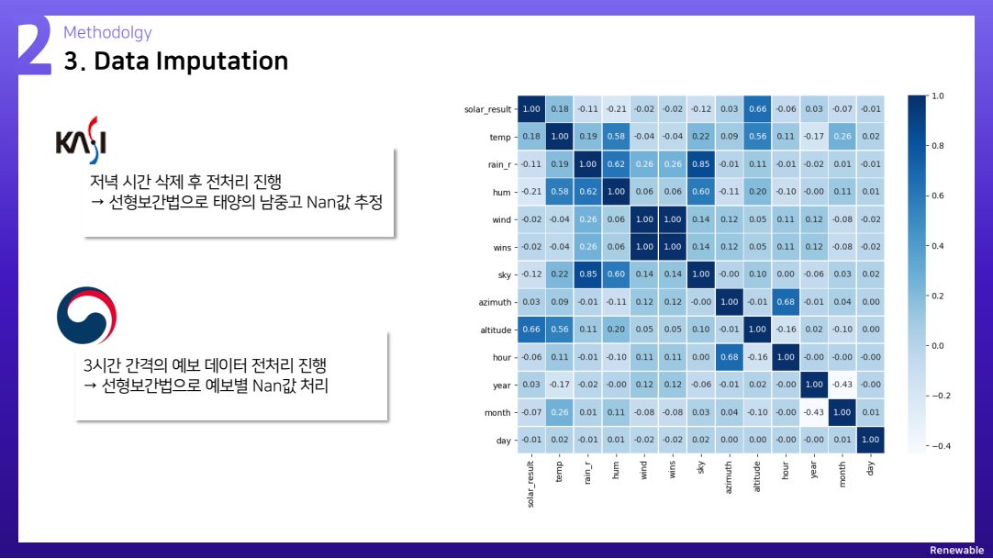
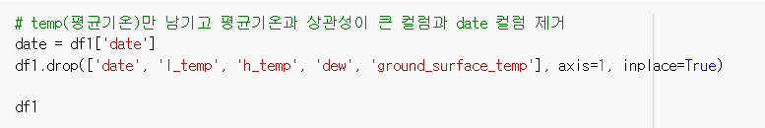
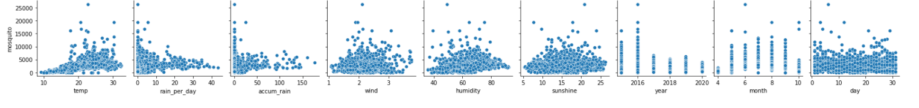
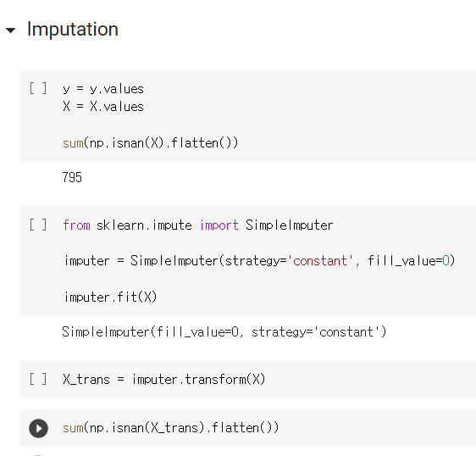
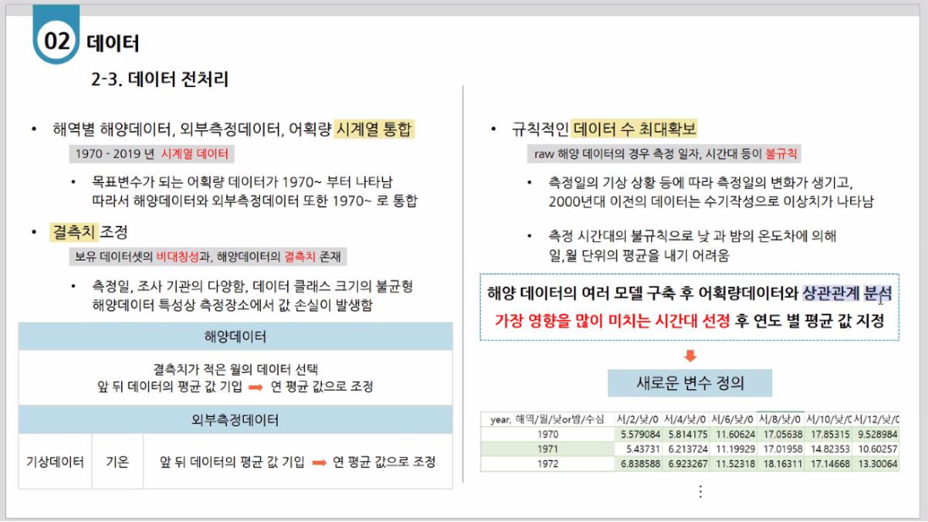
데이터 전처리
2 프로세싱
Heatmap
Boxplot
Oultier 처리
MinMaxScaler/
Standardization 등
Notes:
Seaborn을 사용한 데이터 분포 시각화
https://datascienceschool.net/01%20python/05.04%20%EC%8B%9C%EB%B3%B8%EC%9D%84%20%EC%82%AC%EC%9A%A9%ED%95%9C%20%EB%8D%B0%EC%9D%B4%ED%84%B0%20%EB%B6%84%ED%8F%AC%20%EC%8B%9C%EA%B0%81%ED%99%94.html

Slide 12
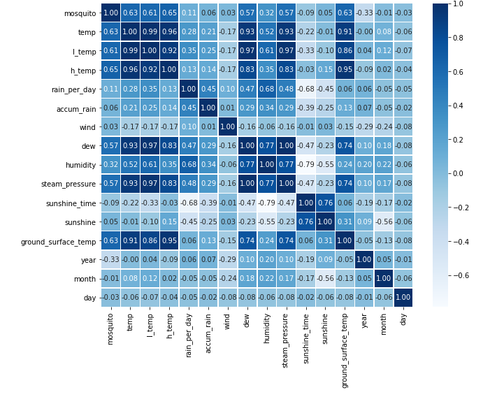
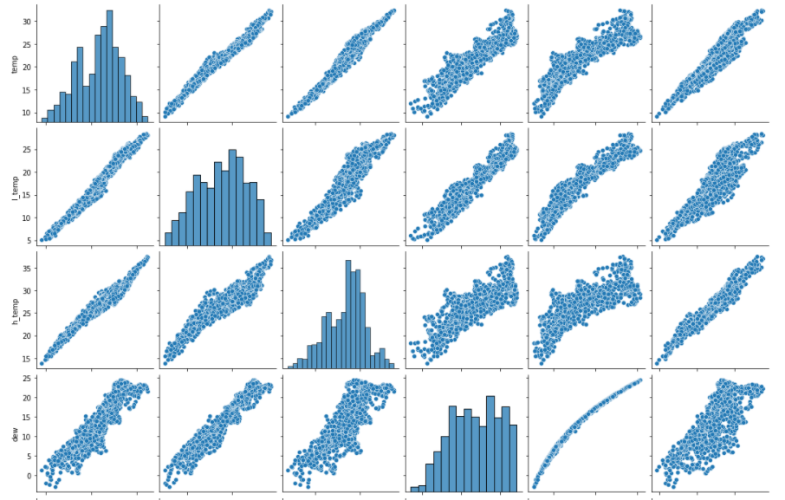
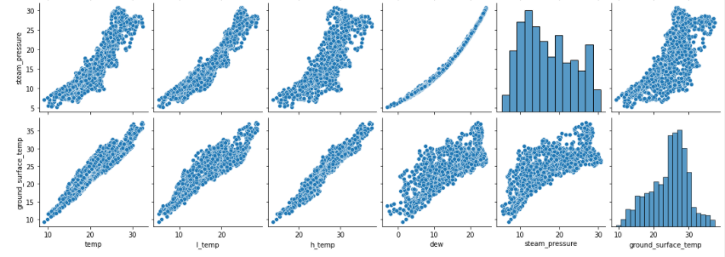
데이터 전처리
2 프로세싱
Heatmap
'temp', 'l_temp', 'h_temp', 'dew', 'steam_pressure','ground_surface_temp'가 높은 양의 상관관계가 있는 것을 나타냄
Pairplot – 높은 양의 상관관계, 다중공선성 확인
Notes:
고아름 github (2)_Data_Preprocessing_2 (1)_seaborn.ipynb

Slide 13
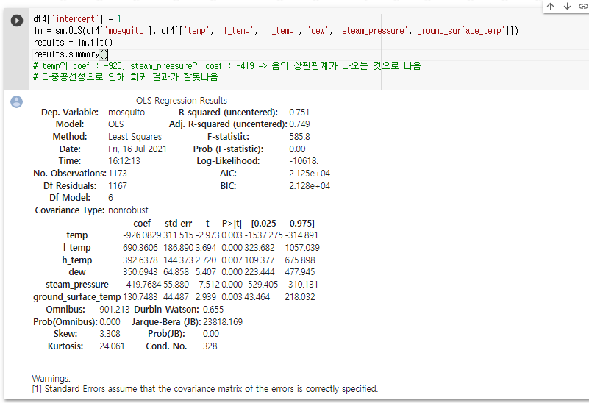
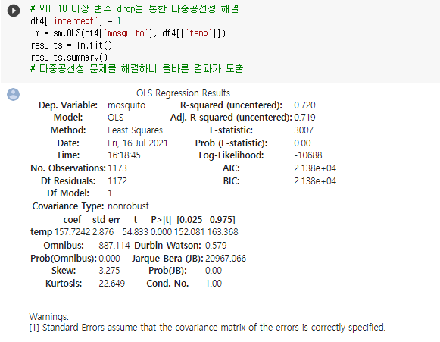
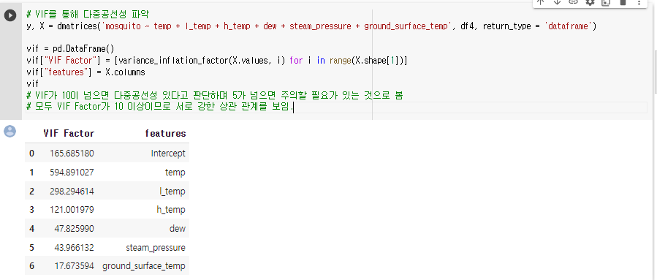
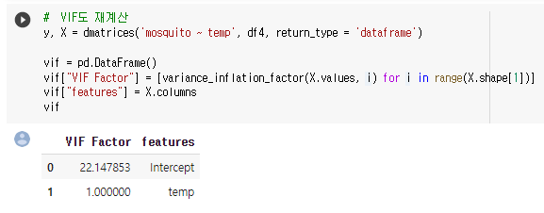
데이터 전처리
2 프로세싱
VIF – 다중공선성 확인 및 drop을 통한 다중공선성 해결
VIF가 10이 넘으면 다중공선성 있다고 판단하며 5가 넘으면 주의할 필요가 있는 것으로 봄
Notes:
(2) Data Preprocessing-2.ipynb

Slide 14
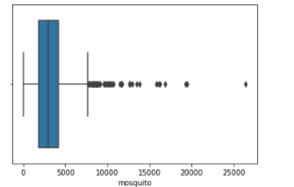
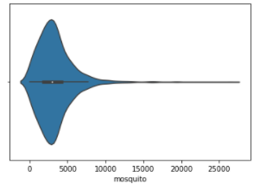
데이터 전처리
2 프로세싱
Boxplot, Violin Plot – 모기개체수 Outlier 확인
Notes:
(2) Data Preprocessing-2.ipynb

Slide 15
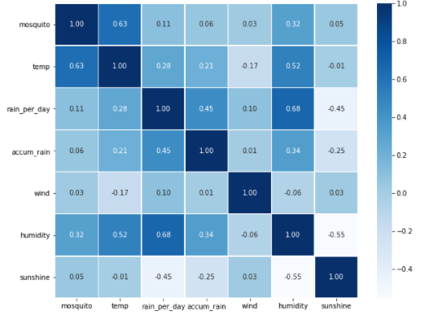
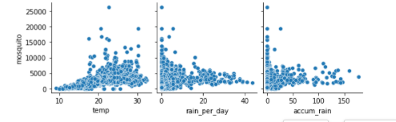
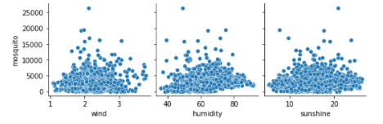
데이터 전처리
2 프로세싱
전처리후 Heatmap, Pair plot
Notes:
(2) Data Preprocessing-2.ipynb

Slide 16
데이터 전처리
2 프로세싱
1. 누적 강수일 column 추가 → cum_rain
2. 결측치 제거
분석 시 사용하지 않는 최고기온(h_temp)을 제외하고,
wind, sunshine, sunshine_time은 앞뒤 3일의 평균값으로 대체
3. 현재, 7일 전, 14일 전 데이터 구축
4. 7일 전 데이터에서 누적 강수량 column 추가 → accum_rain
5. 당일을 포함하여 7일 전까지의 값을 평균 낸 데이터 구축

Slide 17
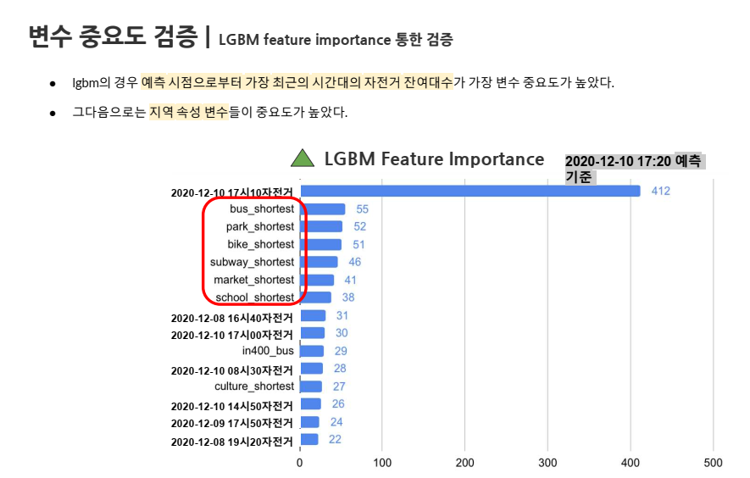
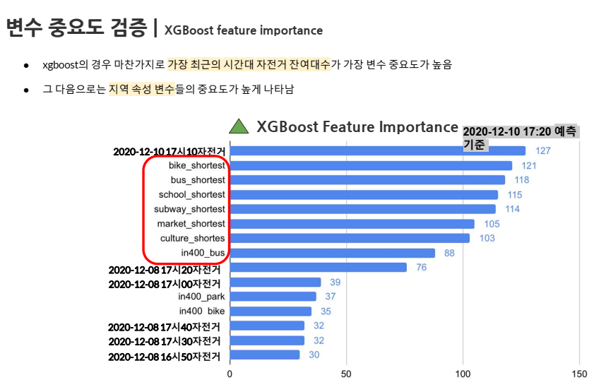
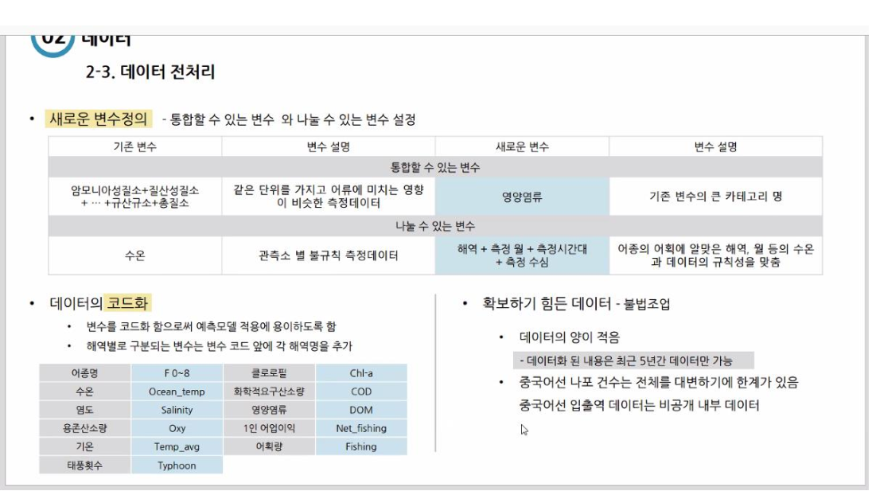
데이터 전처리
Feature Importance
Notes:
Seaborn을 사용한 데이터 분포 시각화
https://datascienceschool.net/01%20python/05.04%20%EC%8B%9C%EB%B3%B8%EC%9D%84%20%EC%82%AC%EC%9A%A9%ED%95%9C%20%EB%8D%B0%EC%9D%B4%ED%84%B0%20%EB%B6%84%ED%8F%AC%20%EC%8B%9C%EA%B0%81%ED%99%94.html

Slide 18
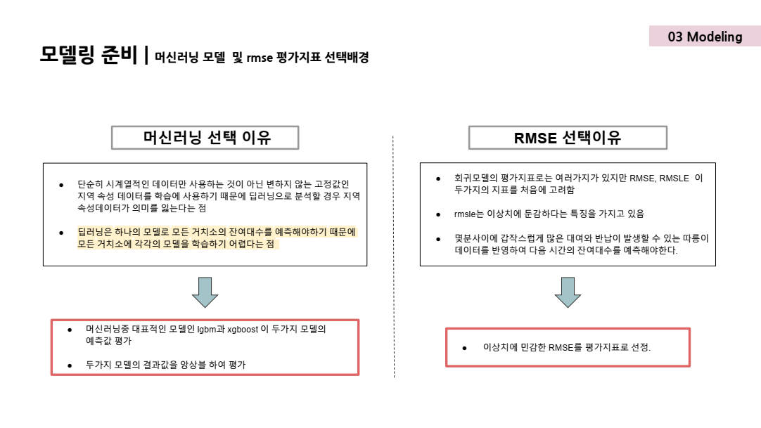
데이터 분석
2 프로세싱
분석방법

Slide 19
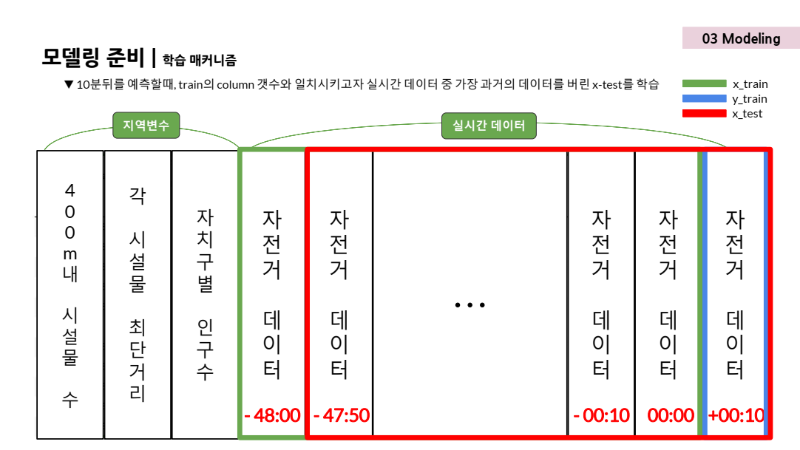
데이터 분석
2 프로세싱
분석방법

Slide 20
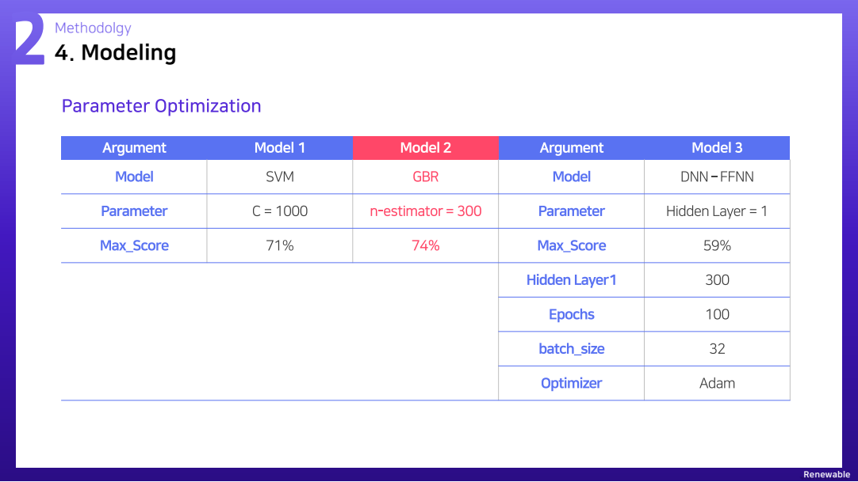
데이터 분석
2 프로세싱
분석결과

Slide 21
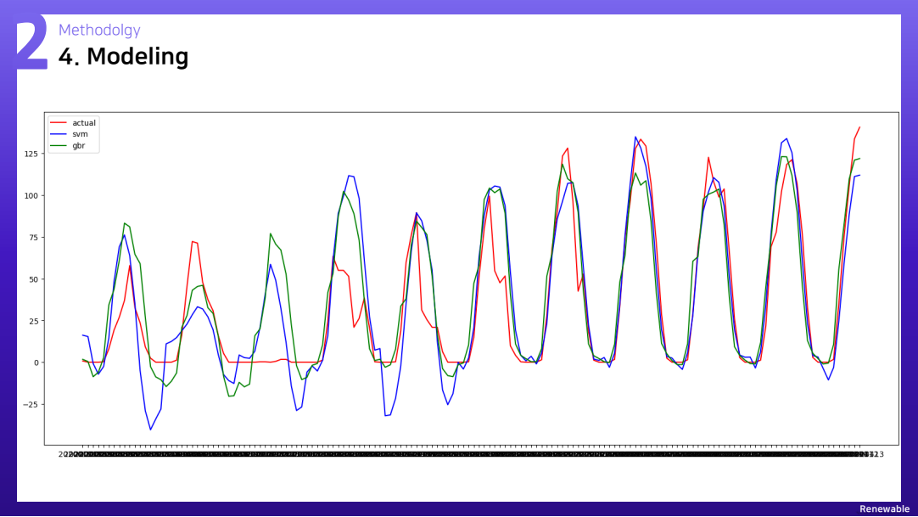
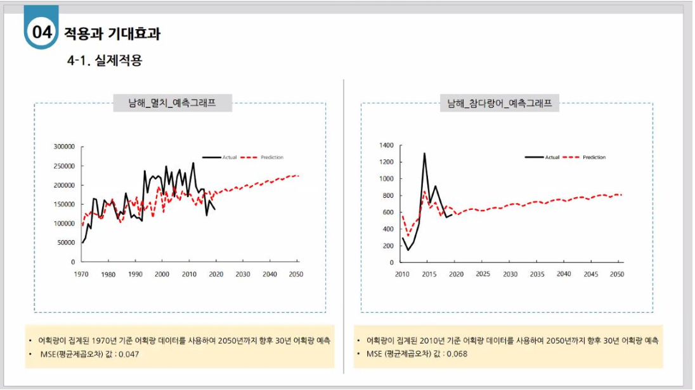
데이터 분석 결과
2 프로세싱

Slide 22
3. 기대효과

Slide 23
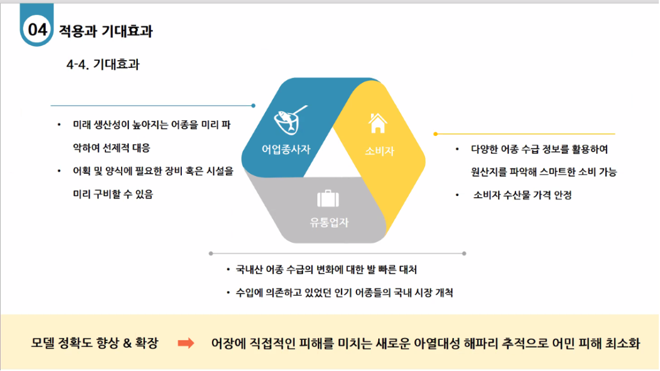
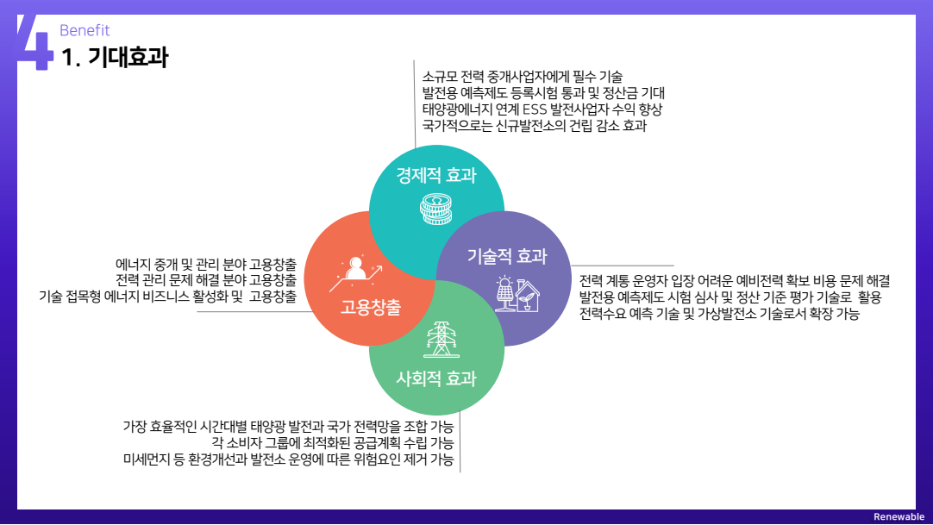
기대효과
3 기대효과
기술 확대
및
적용 개발
질병, 전염병
관리
예감 절감 효과
방역 사업의 효율화 도모
Notes:
적용과 기대효과
Ref.

Slide 24
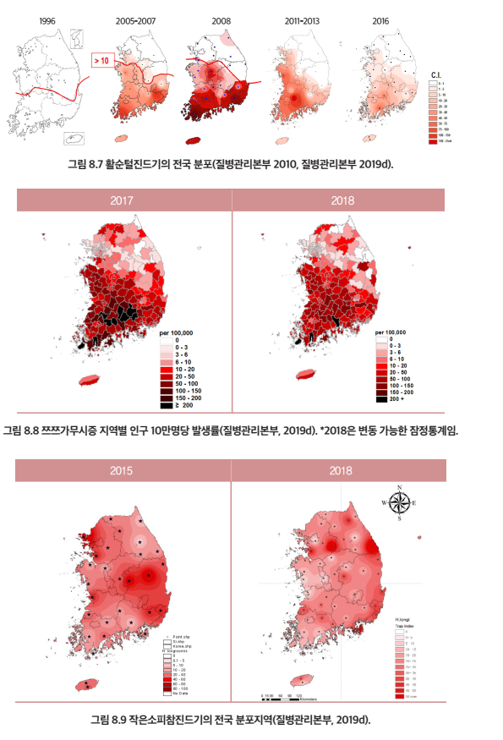
기대효과
모기 외 기후변화에 따라 증가할 매개체 감영병 쯔쯔가무시증, 렙토스피라증 과 같은 감염병 예방 연구로서도 확대 가능
기온변화에 따른 매개체 감염병들에 대한 발생을 예측 한 연구결과에서 우리나라의 온도가 섭씨 1℃ 상승할 경우 쯔쯔가무시증, 렙토스피라증, 말라리아순으로 이들 감염병들의 평균 발생이 4.27% 증가 할 것으로 예측되었다(Shin et al.,2009).
매개체 분포 확대와 밀도 증가는 기온, 강우량 및 습도와 같은 기후요소에 밀접한 영향을 받는다. 즉 기후변화로 인한 생태계 교란은 매개체 분포 대와 밀도 증가에 영향을 주기 때문에 쯔쯔가무시증, 렙토스피라증 및 말라리아와 같은 곤충 및 설치류 매개 감염병의 질병발생 양상이 변할 수 있다 (Ref. 환경부(2020) 한국 기후변화 평가보고서)
진드기 매개 감염병인 쯔쯔가무시증의 연평균 환자 발생수는 기온, 일 최고기온, 일 최저기온과 상관성을 나타내었고 늦봄과 여름의 기온과 밀접한 관련성이 있으며 계절성이 뚜렷하다(강공언 등, 2016)

Slide 25
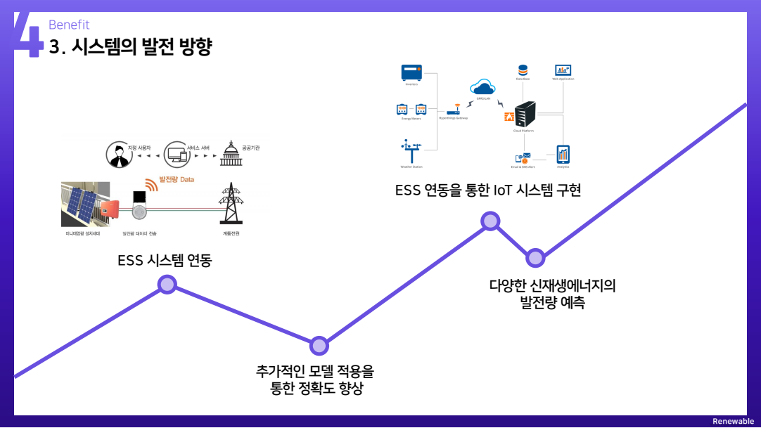
기대효과
3 기대효과

Slide 26
기대효과
3 기대효과

Slide 27

기대효과
3 기대효과

Slide 28
4. 개발후기 및 느낀점

Slide 29
개발후기 및 느낀점
4 개발후기, 느낀점

Slide 30
참고문헌

Slide 31





: 쾌적
: 관심
모기개체수 모기개체수 모기개체수 모기개체수 ' 모기개체수
(0 ~ 250) (251 ~ 750) (751 ~ 2250) (2251 ~ 5625) (5625 ~ ) : 주의
(0-250) : 불쾌

Slide 32

Thanks
Do you have any question?
STOP
Mosquito!!

